Slide 1
FILOSOFI DESAIN

Slide 2
LATAR BELAKANG
Web Design adalah salah satu istilah tentang desain secara visual yang diterapkan kepada media digital yaitu website.
Kami meredesign web sedemikian rupa dengan apa yang ada dipikiran kami bertiga untuk menarik para user.

Slide 3
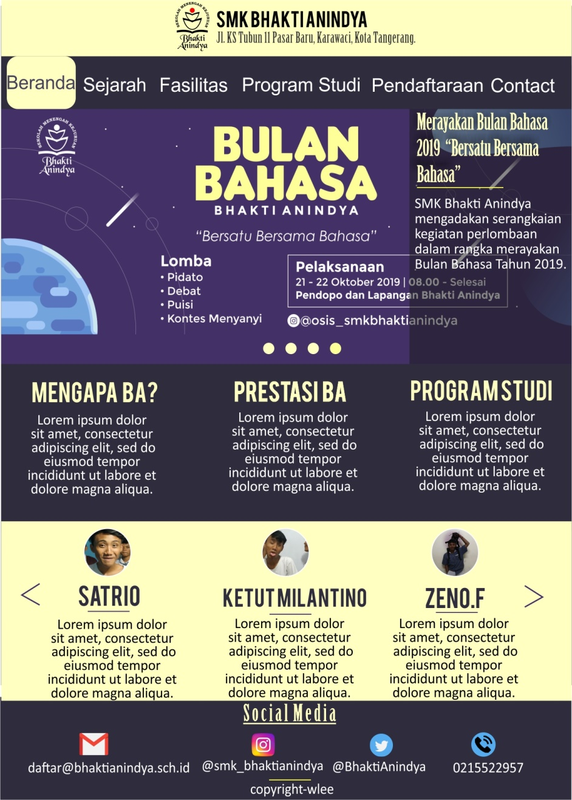
Arti Warna Biru….. Warna Biru juga melambangkan kedalaman, kedamaian, kepercayaan, kesetiaan, dan percaya diri. Biru berarti dapat dipercaya dan bertanggung jawab. Warna Biru memiliki efek positif bagi tubuh dan pikiran.
FILOSOFI WARNA

Slide 4
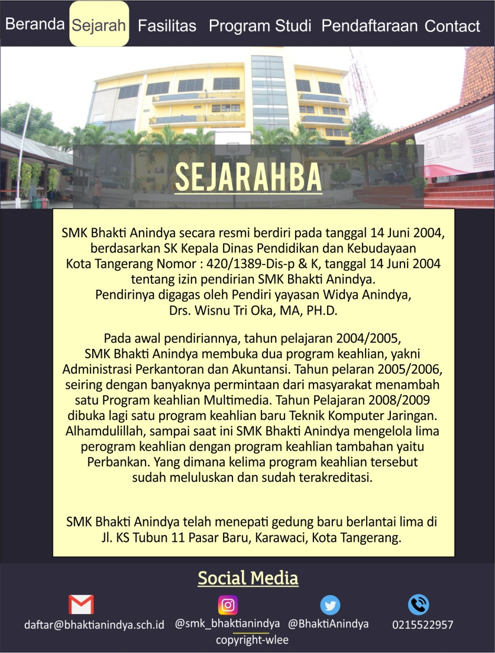
Makna Font Sans Sesirif adalah jenis huruf yang tidak mempunyai garis-garis kecil dan sifatnya solid. Mengapa jenis huruf sans-serif ini tidak mempunyai garis-garis kecil, dikarenakan jenis huruf seperti ini lebih tegas, bersifar funsional dan lebih modern. Makna Font Serif adalah sebuah huruf yang mempunyai garis-garis kecil yang berbentuk berdiri tegak atau horizontal pada badan huruf yang kita gunakan. Counterstroke ini yang membuat jenis huruf serif lebih mudah dibaca karena garis tersebut membantu mata kita yang sedang membaca melalui suatu garis teks.
FILOSOFI FONT

Slide 5
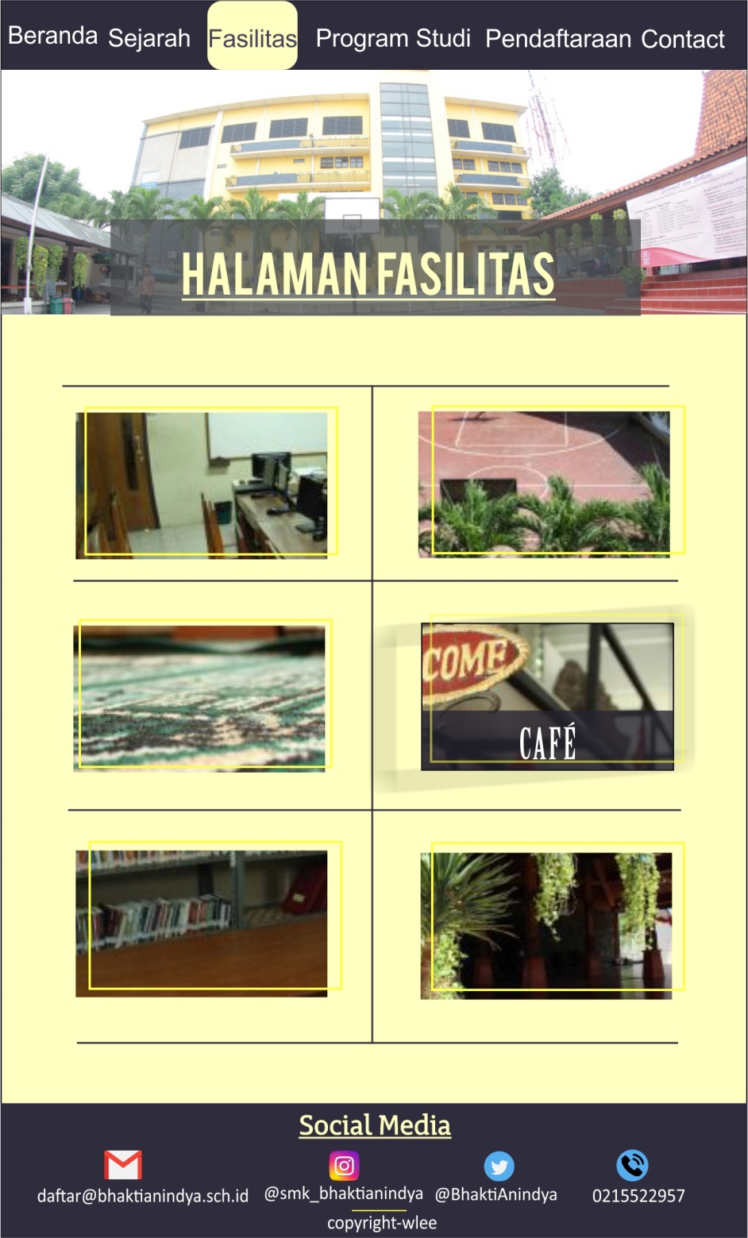
Kotak memiliki garis yang kaku dan tegas mengesankan rasionalitas. Kotak juga memilki kesan kejujuran dan kestabilan. Dari segi psikologi bentuk kotak memiliki kesan keamanan, kedamaian dan persamaan. Garis memiliki beberapa jenis yaitu, Garis lurus mengesankan kekuatan, arah dan perlawanan. Garis lengkung mengesankan keanggunan, gerakan.
FILOSOFI ELEMEN

Slide 6

Lingkaran tidak memiliki awalan dan tidak memiliki akhiran. Lingkaran melindungi, memberikan pertahanan dan membatasi apa yang ada di dalam dan menjaga hal-hal lain tetap di luar.
FILOSOFI ELEMEN

Slide 7
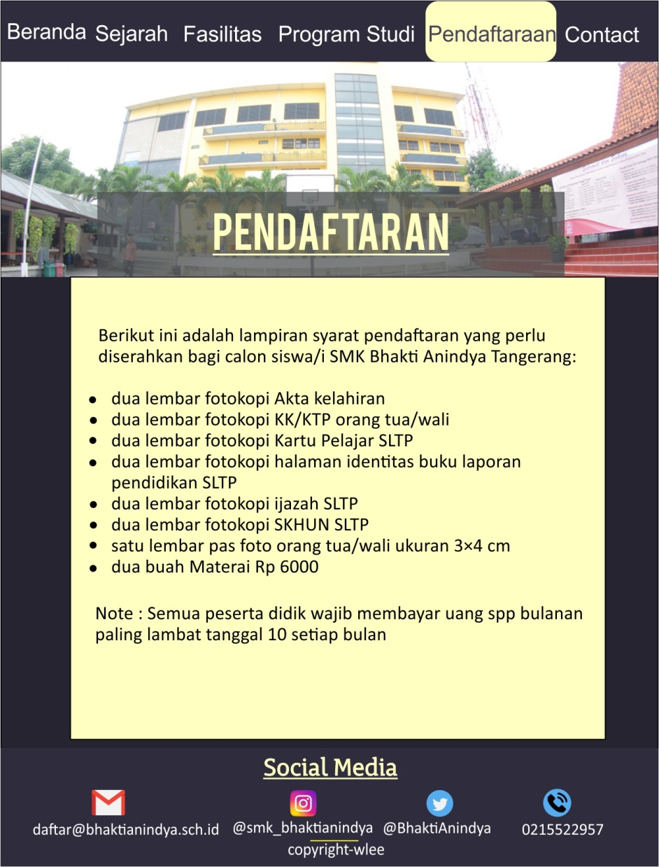
Kami memilih gambar-gambar yang berada di web SMK Bhakti Anindya tersebut dan kami memilih dengan bentuk elemen kotak yang memiliki garis yang tegas dengan kesan stabilan.
Filosofi Gambar

Slide 8
